Slide 1
Бутербродный салат «Валентинка»
Никитина Тася 3 «б»

Slide 2
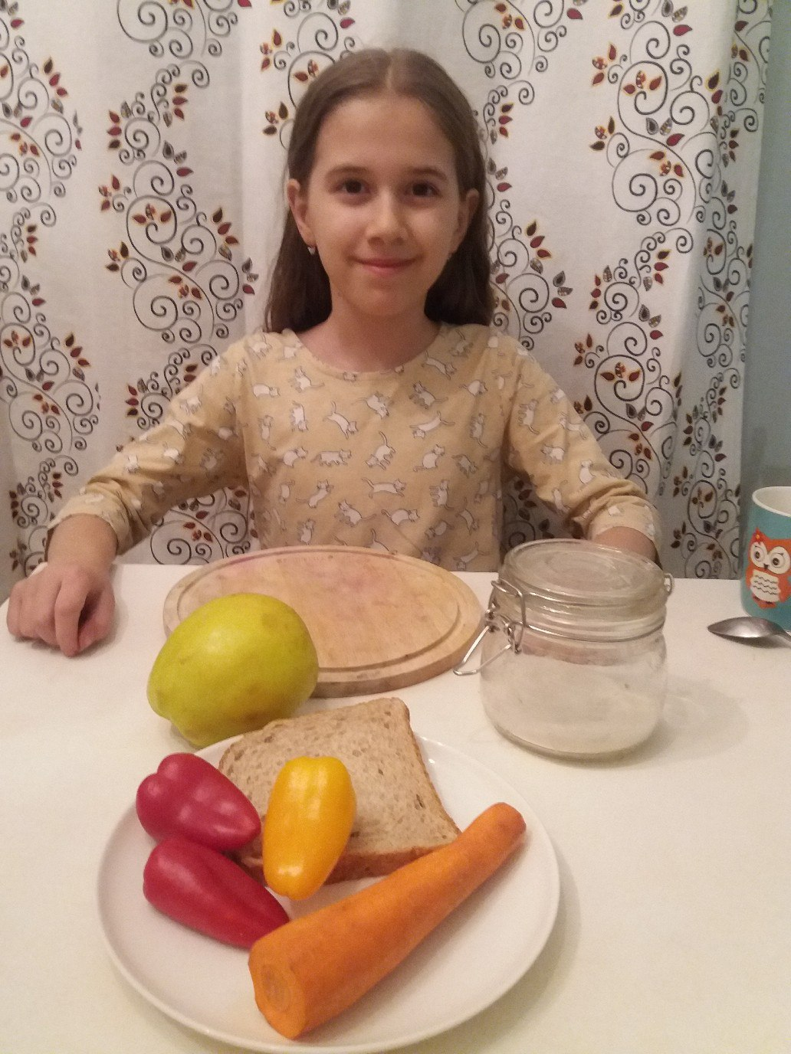
Ингридиенты:
морковь – полезна для глаз;
сладкий перец – богат витаминами;
хлеб – много углеводов;
сахар – глюкоза.

Slide 3
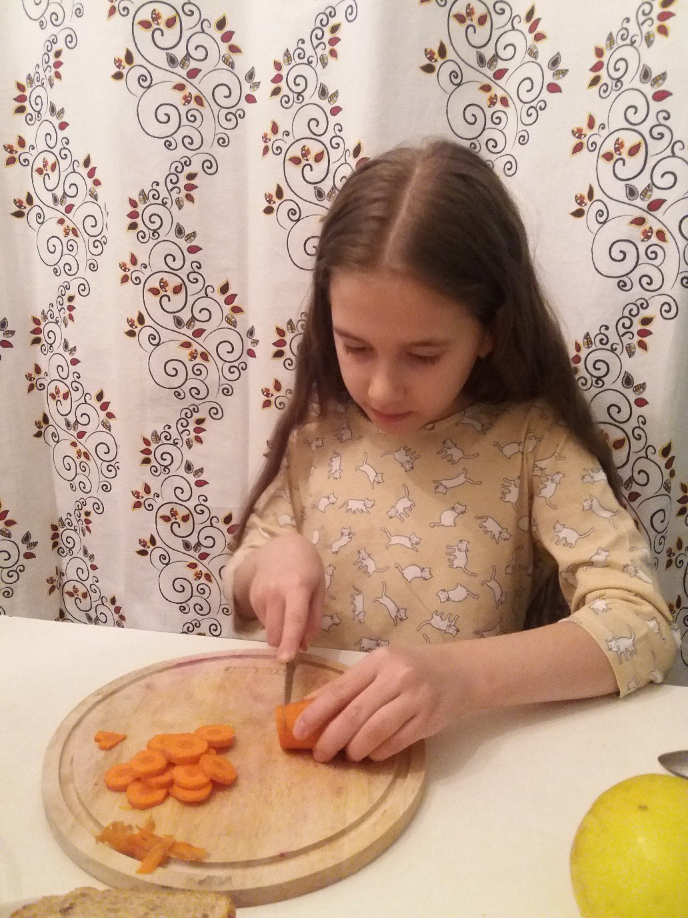
Приготовление:
1. Почистить и нарезать морковку сердечками.
2. Порезать перец сердечками.
3. Разложить красиво салат на хлеб.
4. Немного посыпать сахаром.

Slide 4
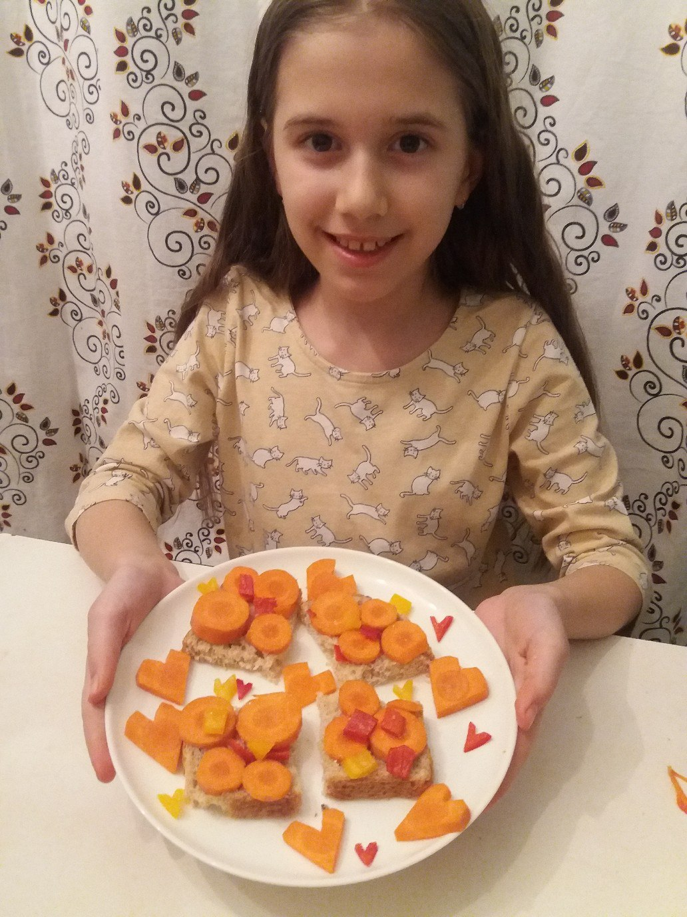
Блюдо готово!
Мы поели этот салат, и нам очень понравилось!

